Slide 1
ΑΙΜΑΤΟΥΧΟ ΑΓΑΡ
Εμπλουτισμένο θρεπτικό υλικό. Χρησιμοποιείται για την ανάπτυξη μιας μεγάλης ποικιλίας μικροβίων, κυρίως αυτών που έχουν ιδιαίτερες τροφικές απαιτήσεις, καθώς και για τον έλεγχο της αιμόλυσης που προκαλούν οι στρεπτόκοκκοι και άλλοι μικροοργανισμοί
Παρασκευάζεται από βάση αιματούχου άγαρ (θρεπτικό άγαρ, Columbia agar) με προσθήκη αίματος σε τελική συγκέντρωση 5-10%
Το αίμα προέρχεται από άλογο (διατίθεται στο εμπόριο), από άνθρωπο (από τράπεζες αίματος) ή από πειραματόζωα (κουνέλια, αρνιά κ.α.)

Slide 2
Το θρεπτικό άγαρ περιέχει όλα τα θρεπτικά συστατικά για την ανάπτυξη μεγάλου πλήθους μικροβίων. Το Columbia agar περιέχει πεπτόνες που προωθούν την άριστη ανάπτυξη των αποικιών, εκχύλισμα ζυμών που είναι πηγή της βιταμίνης Β και άμυλο το οποίο είναι πηγή ενέργειας.
Το αίμα περιέχει θρεπτικές ουσίες, αυξητικούς παράγοντες και ένζυμα, απαραίτητα για την ανάπτυξη ορισμένων μικροβίων
Γίνεται δυνατή η ανίχνευση της αιμόλυσης βάση της οποίας μπορούν να ταυτοποιηθούν οι μικροοργανισμοί.
Οι Στρεπτόκοκκοι και άλλα είδη μικροβίων παράγουν αιμολυσίνες οι οποίες λύνουν τα ερυθρά αιμοσφαίρια. Αυτό έχει ως αποτέλεσμα τη δημιουργία διαυγούς (β-αιμόλυση) ή θολής (α-αιμόλυση) ζώνης γύρω από τις αποικίες τους

Slide 3
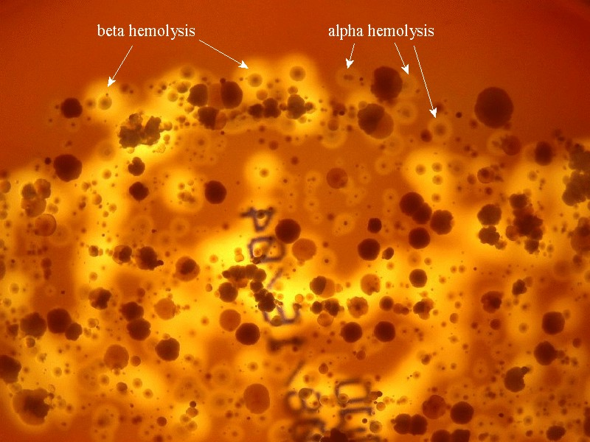
Αιμόλυση
Αιμολυτικός Στρεπτόκοκκος σε αιματούχο άγαρ

Slide 4
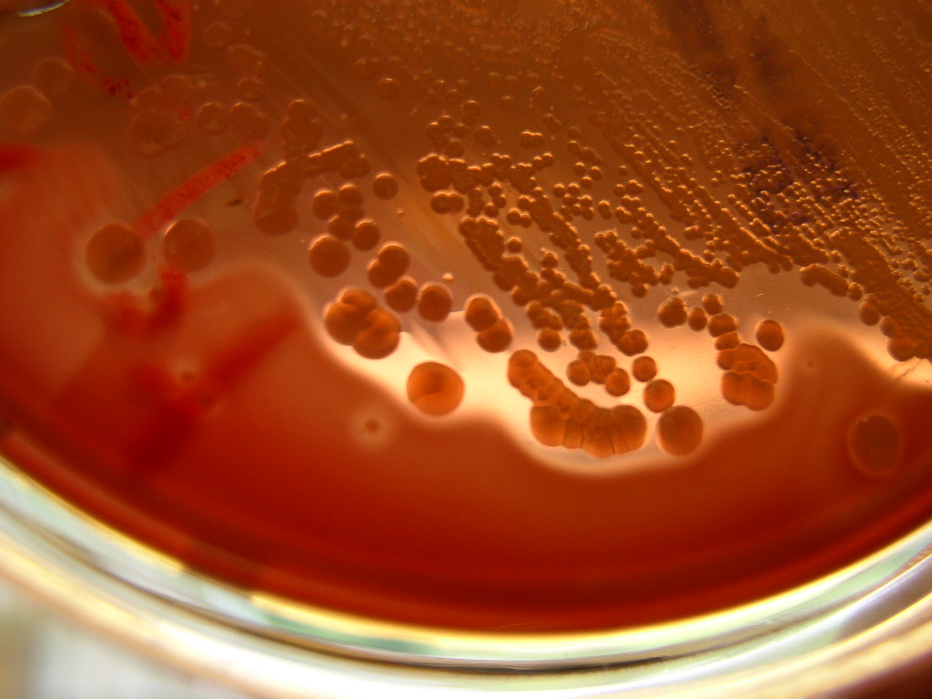
Β-αιμόλυση (πλήρης αιμόλυση) σε αιματούχο άγαρ

Slide 5
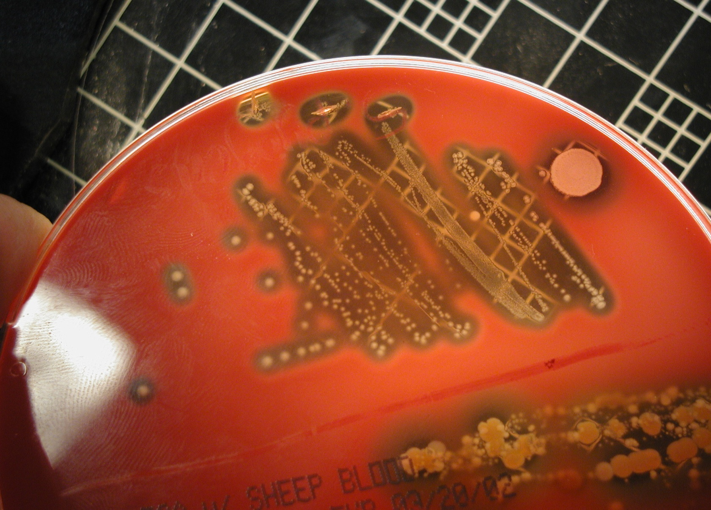
α- αιμόλυση (ατελής αιμόλυση) με χαρακτηριστική πράσινη χροιά γύρω από τις αποικίες

Slide 6
Το αίμα είναι δυνατό να περιέχει αντιβιοτικά και γι’ αυτό πρέπει να ελέγχεται πριν τη χρήση του για πιθανή αναστολή της ανάπτυξης των μικροβίων
Το αίμα μπορεί να είναι μολυσμένο με ιούς και για το λόγο αυτό οι χειρισμοί πρέπει να γίνονται με μεγάλη προσοχή γιατί υπάρχει κίνδυνος μόλυνσης του χειριστή
Οι αιμολυτικές αντιδράσεις εξαρτώνται συχνά από τον τύπο του αίματος. Π.χ. ο Staphylococcus aureus με αίμα προβάτου εμφανίζεται συνήθως β-αιμολυτικός, ενώ με αίμα αλόγου μη αιμολυτικός

Slide 7
Columbia agar (Βάση αιματούχου και σοκολατόχρωμου άγαρ)
To Columbia άγαρ είναι υλικό με μεγάλη θρεπτική δυνατότητα. Χρησιμοποιείται για την ανάπτυξη και απομόνωση μιας μεγάλης ποικιλίας μικροοργανισμών σε δείγματα, ιδιαίτερα των Στρεπτόκοκκων και των Πνευμονόκοκκων.
Τυπική Σύσταση ενός λίτρου υλικού:
Πολυπεπτόνη 17,0g
Παγκρεατικό υδρόλυμα καρδιάς 3,0g
Εκχύλισμα ζυμών 3,0g
Άμυλο σιτηρών 1,0g
Χλωριούχο νάτριο 5,0g
Βακτηριολογικό άγαρ 13,5g
Το pH του παρασκευασμένου υλικού στους 25^{ο}C είναι 7,3 ± 0,2
500g αφυδατωμένης σκόνης επαρκούν για την παρασκευή 11,7 λίτρων υλικού.

Slide 8
Σύνθεση
- Σε ηλεκτρονικό ζυγό ζυγίζονται 42,5g αφυδατωμένου υλικού
- Μεταφορά σε κωνική φιάλη και προσθήκη 1 λίτρου απεσταγμένου νερού
- Αργή θέρμανση μέχρι βρασμού με συνεχή αργή ανάδευση, μέχρι πλήρους διάλυσης του υλικού
- Έλεγχος pH
- Διανομή σε σωλήνες ή φιάλες
- Αποστείρωση σε αυτόκαυστο στους 120ºC για 15min*
- Έλεγχος αποστείρωσης
*Η αποστείρωση του υλικού προηγείται της διανομής αν το υλικό πρόκειται να διανεμηθεί σε τρυβλία.

Slide 9
Αποθήκευση
Το αφυδατωμένο υλικό διατηρείται σε θερμοκρασία 15 – 30ºC.
Το παρασκευασμένο υλικό διατηρείται σε ψυγείο σε θερμοκρασία 2 - 8^{ο}C μέχρι 6 μήνες αν βρίσκεται σε φιάλες και μέχρι 1 μήνα αν βρίσκεται σε τρυβλία.
Αρχές
- Οι πεπτόνες που περιέχονται στο υλικό προωθούν την άριστη ανάπτυξη των αποικιών.
- Το εκχύλισμα ζυμών είναι πηγή της βιταμίνης Β.
-Το άμυλο είναι πηγή ενέργειας.
Στο υλικό μπορεί να προστεθεί αίμα προβάτου, το οποίο προωθεί την ανίχνευση αντιδράσεων αιμόλυσης. Το Columbia άγαρ μπορεί να χρησιμοποιηθεί ως βάση για την παρασκευή αιματούχου και σοκολατόχρωμου άγαρ, όπως προηγουμένως.

Slide 10
Σύνθεση αιματούχου άγαρ
- Διάλυση βάσης αιματούχου άγαρ με αργή θέρμανση μέχρι βρασμού υπό συνεχή ανάδευση, μέχρι πλήρους διάλυσης του υλικού.
- Έλεγχος pH
- Αποστείρωση σε αυτόκαυστο στους 120ºC για 15min
- Μεταφορά σε υδατόλουτρο θερμοκρασίας 45 - 50ºC
- Όταν η θερμοκρασία του υλικού φθάσει στους 45 - 50ºC γίνεται η προσθήκη του αίματος με άσηπτες συνθήκες σε τέτοια ποσότητα, ώστε η τελική του συγκέντρωση να είναι 5 - 10%
- Ελαφριά ανακίνηση της φιάλης, ώστε να ομογενοποιηθεί το υλικό
- Διανομή σε τρυβλία και αποθήκευση σε ψυγείο. Το υλικό διατηρείται ένα μήνα στους 2 - 8ºC

Slide 11
Αποτελέσματα
Οι αποικίες των μικροβίων εμφανίζονται συνήθως μετά από 24 – 48h επώασης στους 37^{ο}C όταν έχει προστεθεί αίμα προβάτου
Ανάπτυξη διαφόρων μικροβίων και είδος αιμόλυσης σε Columbia άγαρ εμπλουτισμένου με αίμα προβάτου
Είδη Μικροβίων Ανάπτυξη Τύπος αιμόλυσης
Streptococcus pyogenes καλή έως άριστη βήτα
Streptococcus pneumoniae καλή έως άριστη άλφα
Staphylococcus aureus άριστη βήτα/ άλφα/-
Escherichia coli άριστη -
Neisseria meningitides καλή -

Slide 12
Σοκολατόχρωμο άγαρ
Το σοκολατόχρωμο άγαρ παρασκευάζεται όπως το αιματούχο με τη διαφορά ότι το αίμα προστίθεται σε υδατόλουτρο θερμοκρασίας 70 - 80ºC με ελαφρά ανάδευση και παραμένει σε αυτή τη θερμοκρασία για 10 – 15 min, μέχρι να εμφανιστεί ένα σοκολατί-καφέ χρώμα. Στη συνέχεια μοιράζεται σε τρυβλία.
Με τη θέρμανση ελαττώνεται ή και εξαφανίζεται η τοξικότητα ορισμένων ουσιών του αίματος. Το σοκολατόχρωμο άγαρ είναι άριστο θρεπτικό υλικό για την ανάπτυξη του αιμόφιλου της γρίπης και κατάλληλο για την ανάπτυξη και ταυτοποίηση Πνευμονιόκοκκων, Γονόκοκκων κ.α.
Γύρω από τις αποικίες γίνεται εμφανής η α- αιμόλυση με τη δημιουργία πράσινης ζώνης.

Slide 13
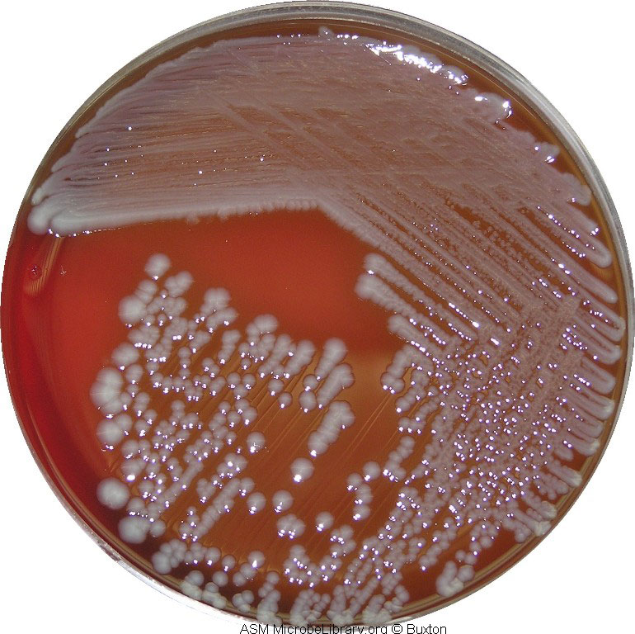
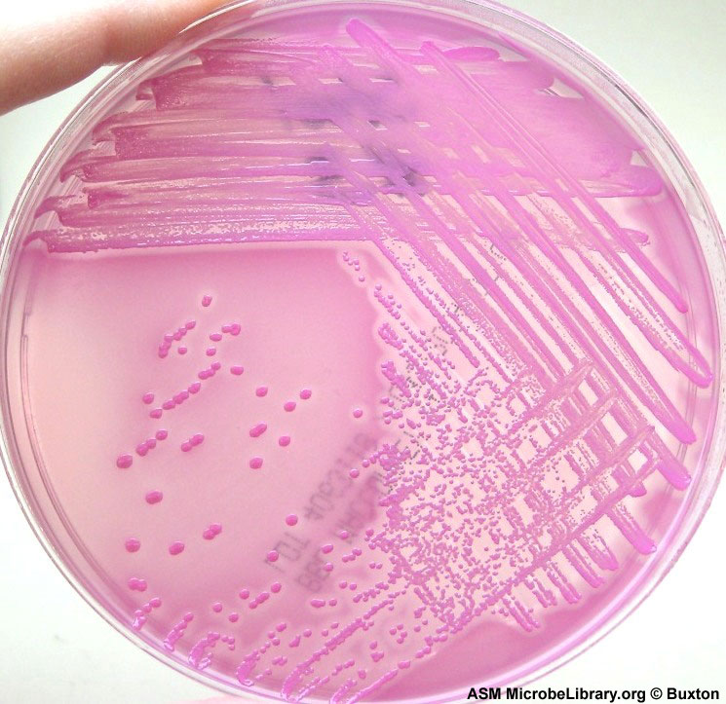
Συσχέτιση μορφολογίας αποικιών στα διάφορα υλικά
Blood agar
MacConkey agar
E.coli

Slide 14
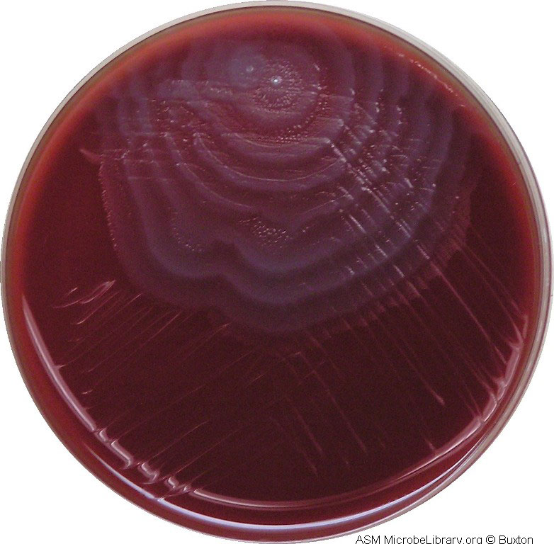
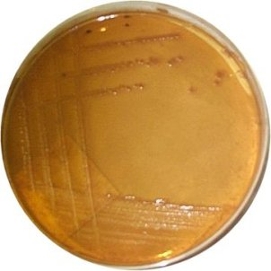
Blood agar
MacConkeyagar
Proteus mirabilis

Slide 15
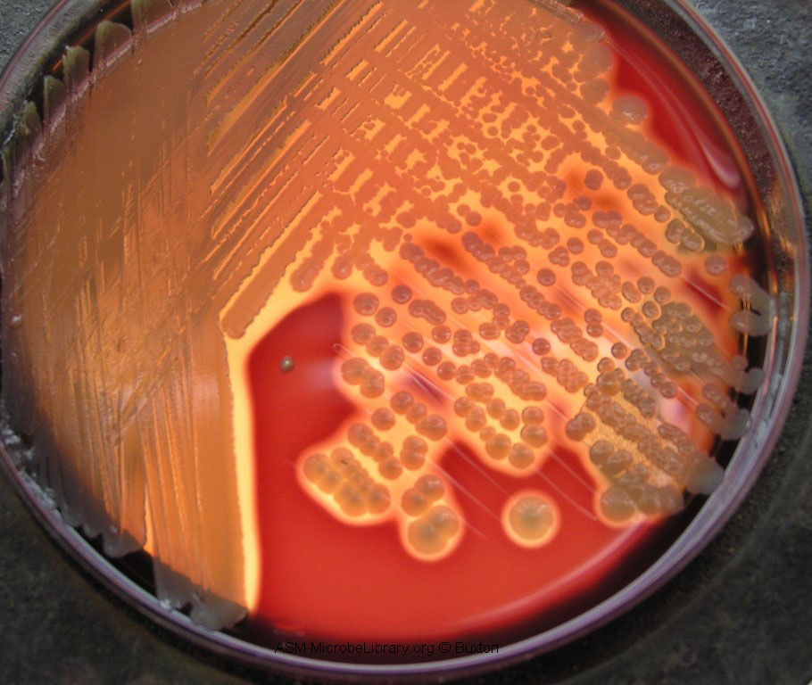
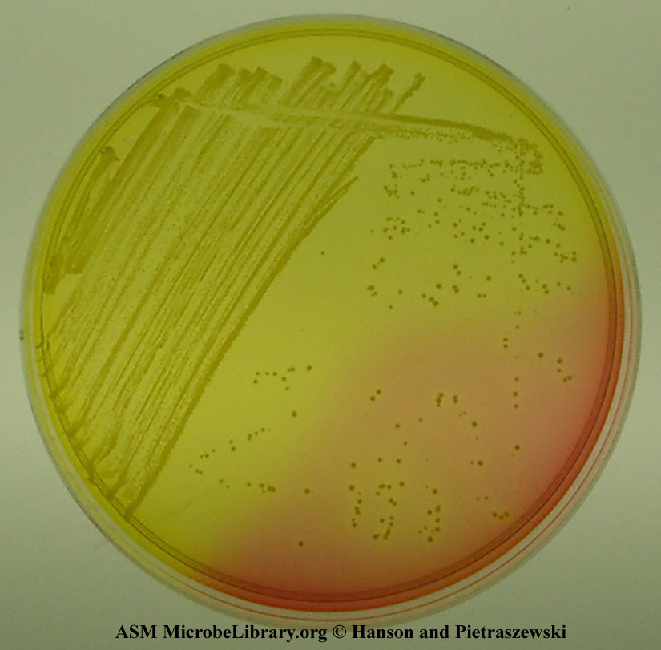
Blood agar
Mannitol salt agar (Chapman)
St.aureus

Slide 16
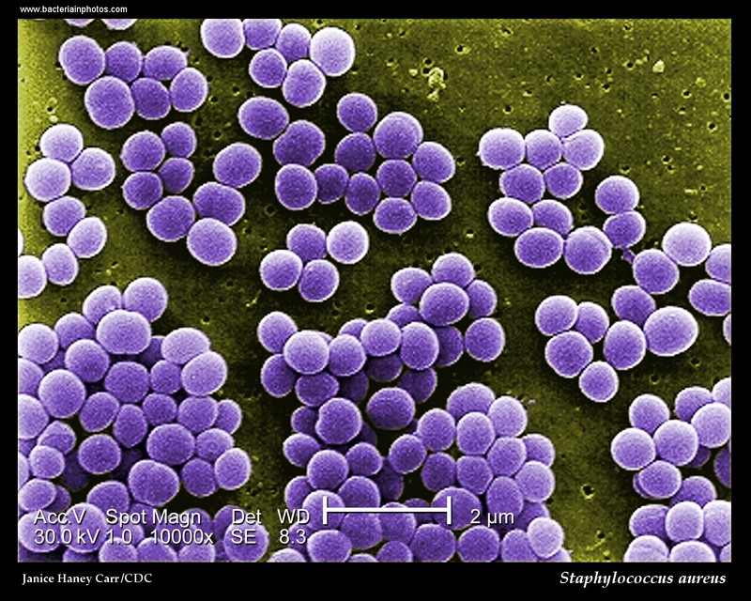
ΤΑΥΤΟΠΟΙΗΣΗ ΣΤΑΦΥΛΟΚΟΚΚΩΝ

Slide 17
ΚΑΤΑΤΑΞΗ ΣΤΑΦΥΛΟΚΟΚΚΩΝ
Οικογένεια: Micrococcaceae Γένος: Staphylococcus
Είδος: | Παθογένεια
S. aureus | Δερματικές λοιμώξεις, πνευμονία, μηνιγγίτιδα, οστεομυελίτιδα, ενδοκαρδίτιδα, βακτηριαιμία, σήψη
S. epidermidis | Λοιμώξεις ενδοφλέβιων καθετήρων, οστεομυελίτιδα, περιτονίτιδα, ενδοκαρδίτιδα, βακτηριαιμία, λοιμώξεις ουροποιητικού
S. saprophyticus | Λοιμώξεις ουροποιητικού, πυονεφρίτιδα, ουρηθρίτιδα

Slide 18
Οικογένεια: Micrococcaceae Γένος: Staphylococcus
Είδος: | Παθογένεια
S. haemoliticus
S. hominis
S. warneri | Τα είδη αυτά προκαλούν σπάνια λοιμώξεις. Ορισμένα έχουν απομονωθεί από φλεγμονές τραυμάτων, λοιμώξεις του ουροποιητικού, βακτηριαιμία και ενδοκαρδίτιδα
S. simulans
S. schleiferi
S. saccharolyticus
S. lugdunensis

Slide 19
ΧΑΡΑΚΤΗΡΙΣΤΙΚΑ ΣΤΑΦΥΛΟΚΟΚΚΩΝ:
Οικογένεια | Μικρόκοκκοι
Χρώση Gram | Gram(+)
Κίνηση | Ακίνητοι
Παραγωγή σπορίων | Δεν παράγουν
Σχήμα κυττάρου | Σφαιρικό (κόκκοι)
διάμετρος κυττάρου | Περίπου 1,0μm
Παρουσία ελύτρου | Δεν έχει (ορισμένα στελέχη του S. aureus έχουν έλυτρο)
Οξυγόνο | Αερόβιοι και προαιρετικά αναερόβιοι

Slide 20
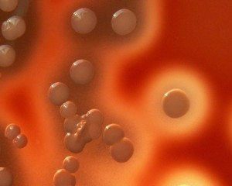
Χαρακτηριστικά S. aureus (χρυσίζων)
Καλλιεργείται σε κοινά θρεπτικά υλικά, αερόβια και προαιρετικά αναερόβια, σε θερμοκρασία 37^{ο} C, αλλά και χαμηλότερη ή υψηλότερη θερμοκρασία
Προκαλεί αιμόλυση σε αιματούχο άγαρ (τα περισσότερα στελέχη)
Σε υγρά θρεπτικά υλικά προκαλεί ομοιόμορφη θολερότητα
Διασπά σάκχαρα (γλυκόζη, λακτόζη, μαλτόζη) χωρίς την παραγωγή αερίου
Παράγει κοαγκουλάση (πηκτάση), ινωδολυσίνη και άλλα ένζυμα και τοξίνες

Slide 21
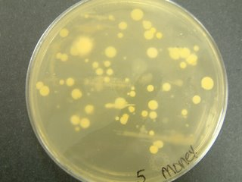
Χαρακτηριστικά αποικιών του S. aureus
Μέγεθος | Μεγάλες
Σχήμα | Κυκλικές
Ύψος | Ελαφρά επηρμένες
Χρώμα | Κίτρινο (χρυσωπές)

Slide 22
Blood agar
Mannitol salt agar (Chapman)
St.aureus

Slide 23
Δοκιμασίες ταυτοποίησης Σταφυλόκοκκων
Χρώση Gram
Καλλιέργεια σε αλατούχο άγαρ μανιτόλης (Chapman)
Εξέταση κοαγκουλάσης (πηκτάση)
Εξέταση καταλάσης
Εξέταση Ο/F γλυκόζης
Εξέταση θερμοανθεκτικής DNAάσης
Εξέταση φωσφατάσης
Εξέταση ευαισθησίας στη Νοβομπιοσύνη

Slide 24
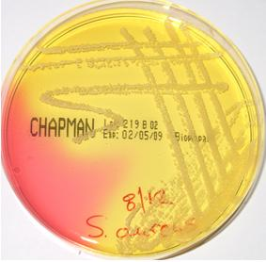
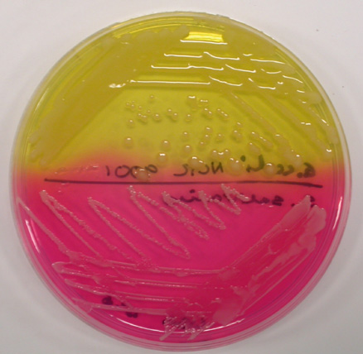
Θρεπτικό υλικό αλατούχο άγαρ μανιτόλης (Chapman) (εκλεκτικό υλικό ανάπτυξης του S. aureus)
Συστατικά:
NaCl 7,5% | Εμποδίζει την ανάπτυξη άλλων μικροβίων
Μανιτόλη | Διασπάται μόνο από τον S. aureus. Από τη διάσπαση παράγονται όξινα προϊόντα με αποτέλεσμα την πτώση του pH και την αλλαγή του χρώματος του δείκτη από κόκκινο σε κίτρινο
Ερυθρό της φαινόλης | Δείκτης με χρώμα κίτρινο σε όξινο pH και κόκκινο σε αλκαλικό
Στο υλικό Chapman ο χρυσίζων σταφυλόκοκκος σχηματίζει χρυσαφιές αποικίες, ενώ τα άλλα είδη σταφυλόκοκκων λευκές

Slide 25
Ανίχνευση καταλάσης
Η καταλάση είναι ένζυμο το οποίο διασπά το υπεροξείδιο του υδρογόνου σε νερό και οξυγόνο:
H₂O₂ → H₂O + 1/2O₂
Παράγεται από πολλά είδη μικροβίων εκτός από τους Στρεπτόκοκκους
Χρησιμοποιείται για το διαχωρισμό των Στρεπτόκοκκων από τους Σταφυλόκοκκους και τους άλλους Gram θετικούς κόκκους

Slide 26
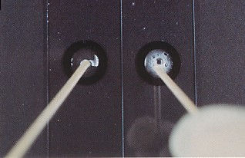
Τεχνική δοκιμασίας παραγωγής καταλάσης
Μεταφορά μιας σταγόνας Η₂Ο₂ σε αντικειμενοφόρο πλάκα
Προσθήκη 1-2 αποικιών ύποπτου μικροβίου στη σταγόνα και ανάμειξη για τη δημιουργία ομοιογενούς εναιωρήματος
Θετικό αποτέλεσμα: εμφάνιση πολύ γρήγορα φυσαλίδων (λόγω του παραγόμενου οξυγόνου από τη διάσπαση του Η₂Ο₂ )
Αρνητικό αποτέλεσμα: το παρασκεύασμα παραμένει ομοιογενές χωρίς την παρουσία φυσαλίδων

Slide 27
Παρατηρήσεις:
Το μικρόβιο δεν πρέπει να έχει καλλιεργηθεί σε αιματούχο άγαρ γιατί τα ερυθρά περιέχουν καταλάση και είναι πιθανόν να έχουμε ψευδώς θετικά αποτελέσματα
Η καταλάση αδρανοποιείται γρήγορα και για το λόγο αυτό η καλλιέργεια δεν πρέπει να είναι πολλών ημερών
Η δοκιμασία μπορεί να γίνει με απευθείας προσθήκη Η₂Ο₂ στην αποικία του ύποπτου μικροβίου οπότε θα παρατηρηθεί η εμφάνιση φυσαλίδων

Slide 28
Δοκιμασία κοαγκουλάσης
Η κοαγκουλάση είναι ένζυμο το οποίο παράγεται από τον S. aureus.
Προκαλεί πήξη του πλάσματος του αίματος δημιουργώντας μία ζώνη από ινώδες γύρω από το σημείο που έχει εγκατασταθεί, εμποδίζοντας τα φαγοκύτταρα να φθάσουν στο σημείο της μόλυνσης. Με τον τρόπο αυτό συμβάλλει στην παθογένεια του μικροβίου.
Διακρίνεται σε ελεύθερη και συνδεδεμένη κοαγκουλάση
Η ελεύθερη (ή εξωκυττάρια) κοαγκουλάση εκκρίνεται από το κύτταρο, έχει αντιγονική ιδιότητα και προκαλεί πήξη του αίματος παρουσία μιας ουσίας του αίματος που ονομάζεται Coagulase Reacting Factor.
Η συνδεδεμένη κοαγκουλάση είναι ενωμένη στο κυτταρικό τοίχωμα των βακτηρίων, δεν έχει αντιγονική ιδιότητα και προκαλεί πήξη του πλάσματος πολύ γρήγορα (15-20sec) χωρίς την παρουσία του Coagulase Reacting Factor.

Slide 29
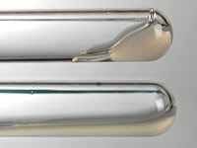
Ανίχνευση ελεύθερης κοαγκουλάσης
Καλλιέργεια ύποπτου μικροβίου σε θρεπτικό ζωμό
Αραίωση πλάσματος με φυσιολογικό ορό σε αναλογία 1: 5
Ανάμειξη σε δοκιμαστικό σωλήνα του αραιωμένου πλάσματος με το ζωμό που έχει καλλιεργηθεί το μικρόβιο σε αναλογία 1:1 (π.χ. 0,5ml ζωμού και 0,5ml πλάσματος)
Επώαση στους 37^{ο} C μέχρι 3 ώρες
Σε θετική αντίδραση το μείγμα ζωμού και πλάσματος πήζει σαν ζελατίνα
Θετικό αποτέλεσμα
Αρνητικό αποτέλεσμα

Slide 30
Παρατηρήσεις:
Αν στο πλάσμα υπάρχουν αντισώματα έναντι της κοαγκουλάσης από προηγούμενη μόλυνση ή ανοσοποίηση του ατόμου το αποτέλεσμα είναι ψευδώς αρνητικό
Ο S. aureus παράγει εκτός από κοαγκουλάση και ινωδολυσίνη η οποία λύνει το πήγμα του πλάσματος. Για το λόγο αυτό, κατά την ανίχνευση της ελεύθερης κοαγκουλάσης το σωληνάριο πρέπει να ελέγχεται συχνά (τουλάχιστον κάθε μισή ώρα) γιατί υπάρχει πιθανότητα να δημιουργηθεί πήγμα και μετά από λίγο να διαλυθεί
Αν δεν παρατηρηθεί πήξη του πλάσματος σε 3 ώρες η επώαση παρατείνεται στους 37^{ο} C για μία ακόμα ώρα. Αν και πάλι δεν παρατηρηθεί πήξη του πλάσματος το μίγμα επωάζεται σε θερμοκρασία δωματίου για 18 ώρες

Slide 31
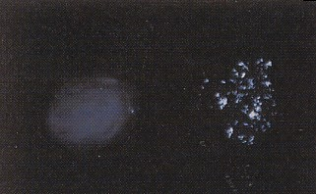
Ανίχνευση συνδεδεμένης κοαγκουλάσης
Μεταφορά σε αντικειμενοφόρο πλάκα μιας σταγόνας νερού ή φυσιολογικού ορού
Προσθήκη 2-3 αποικιών του προς εξέταση μικροβίου και ανάμειξη με κρικοφόρο στυλεό ή ξύλινο steak για τη δημιουργία πυκνού ομοιογενούς εναιωρήματος
Προσθήκη μιας σταγόνας πλάσματος και ανάδευση με ξύλινο steak
Ανακίνηση της πλάκας
Θετικό αποτέλεσμα: Εμφάνιση αδρών κροκίδων εντός 10- 20sec
Αρνητικό αποτέλεσμα: Το εναιώρημα παραμένει ομοιογενές
Αρνητικό αποτέλεσμα Θετικό αποτέλεσμα

Slide 32
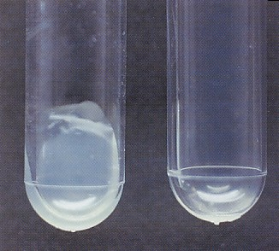
Κοαγκουλάση
Σε πλάκα (πήξη) Σε σωληνάριο (κροκύδες+S.aureus)

Slide 33
Παρατηρήσεις:
Οι κροκίδες αποτελούνται από δίκτυο ινώδους μεταξύ των βακτηριακών κυττάρων
οι κροκίδες πρέπει να εμφανιστούν εντός 20 δευτερολέπτων
Πολλά στελέχη του S. aureus δεν παράγουν συνδεδεμένη κοαγκουλάση, αλλά παράγουν ελεύθερη. Για το λόγο αυτό αν η δοκιμασία της συνδεδεμένης κοαγκουλάσης είναι αρνητική προχωράμε στην εξέταση της ελεύθερης κοαγκουλάσης την οποία παράγουν σχεδόν όλα τα στελέχη

Slide 34
Ψευδώς θετικά αποτελέσματα μπορεί να δοθούν αν:
Το πλάσμα έχει απομονωθεί από αίμα στο οποίο έχει προστεθεί ως αντιπηκτικό κιτρικό νάτριο. Αυτό γιατί ορισμένα μικρόβια χρησιμοποιούν τα κιτρικά ως πηγή άνθρακα ελευθερώνοντας ιόντα ασβεστίου, τα οποία προκαλούν φυσιολογική πήξη του πλάσματος
Ορισμένα βακτήρια, όπως στελέχη της E .coli, ο Enterococcus faecalis, o πυογόνος Στρεπτόκοκκος κ.α. προκαλούν πήξη του πλάσματος ενώ δεν παράγουν κοαγκουλάση. Για το λόγο αυτό τα μικρόβια αυτά πρέπει να αποκλειστούν πριν την δοκιμασία κοαγκουλάσης. Με τη χρώση Gram αποκλείεται η E .coli η οποία είναι Gram(-) και με τη δοκιμασία καταλάσης ο εντερόκοκκος και οι Στρεπτόκοκκοι που είναι καταλάση αρνητικοί
Δεν ελέγχονται αποικίες που έχουν αναπτυχθεί σε εκλεκτικά θρεπτικά υλικά (π.χ. Chapman, MacConkey) γιατί τα μικρόβια είναι δυνατόν να αυτοσυγκολληθούν, δίνοντας ψευδώς θετικά αποτελέσματα

Slide 35
Σειρά εξετάσεων:
Χρώση Gram: Gram(+) κόκκος (αποκλείεται η E. coli)
Δοκιμασία καταλάσης: Θετική (αποκλείονται Εντερόκοκκοι, Στρεπτόκοκκοι)
Δοκιμασία συνδεδεμένης κοαγκουλάσης: Θετική (συμπέρασμα S. aureus)
Αν η δοκιμασία συνδεδεμένης κοαγκουλάσης είναι αρνητική εκτελούμε την εξέταση ελεύθερης κοαγκουλάσης που παράγεται από τα περισσότερα στελέχη. Αν είναι θετική συμπέρασμα S. aureus
Αν και η δοκιμασία της ελεύθερης κοαγκουλάσης είναι αρνητική συνεχίζουμε με την εξέταση της θερμοανθεκτικής DNAάσης ή τη δοκιμασία φωσφατάσης που την παράγουν όλα τα στελέχη του S. aureus

Slide 36
Δεοξυριβονουκλεάση (DNAάση)
Ένζυμο το οποίο υδρολύει το DNA σε νουκλεοτίδια
Διακρίνεται στην θερμοευαίσθητη DNAάση και την θερμοανθεκτική DNAάση
Η θερμοευαίσθητη καταστρέφεται σε θερμοκρασίες μεγαλύτερες από 40^{ο} C. Παράγεται εκτός από τον S. aureus και από άλλα βακτήρια
Η θερμοανθεκτική DNAάση αντέχει σε θερμοκρασία 100^{ο} C για 15 min και παράγεται μόνο από τον S. aureus. Χρησιμοποιείται για την ταυτοποίηση των στελεχών S. aureus (και εκείνων που είναι κοαγκουλάση αρνητικά)

Slide 37
Ανίχνευση θερμοευαίσθητης DNAάσης
Παρασκευή θρεπτικού υλικού που περιέχει εκτός των άλλων και DNA, όπως π.χ. το DNAάση άγαρ (D.T.A.)
Καλλιέργεια του προς εξέταση μικροβίου σε ευθεία γραμμή
Επώαση στους 37^{ο} C για 24h
Κάλυψη της επιφάνειας του τρυβλίου με HCl 1Ν
Θετικό αποτέλεσμα: Διαύγαση του υλικού γύρω από τις αποικίες του μικροβίου, σε έκταση ανάλογη της ποσότητας του παραγόμενου ενζύμου. Η διαύγαση οφείλεται στην διάλυση από το HCl των νουκλεοτιδίων που έχουν παραχθεί από τη δράση της DNAάσης
Αρνητικό αποτέλεσμα: Θόλωση του υλικού γύρω από τις αποικίες. Η θόλωση οφείλεται στην καθίζηση των αλάτων του DNA του υλικού, το οποίο δεν έχει διασπαστεί σε νουκλεοτίδια
Την εξέταση τη δίνουν θετική τα μικρόβια: S. aureus, S. epidermidis, Streptococcous pyogenes, το Κορυνοβακτηρίδιο της διφθερίτιδας και η Serratia

Slide 38

Θετικό (διαύγαση) και αρνητικό (θόλωση) αποτέλεσμα της εξέτασης θερμοευαίσθητης DNAάσης

Slide 39
Ανίχνευση θερμοανθεκτικής DNAάσης
Ανακαλλιέργεια μικροβίου σε θρεπτικό ζωμό
Επώαση στους 37^{ο} C για 6-12 ώρες
Παρασκευή στερεού υλικού το οποίο περιέχει: DNA, άγαρ, και κυανό της τολουϊδίνης
Το υλικό μοιράζεται σε τρυβλία (δε χρειάζεται αποστείρωση) και αφήνεται να πήξει
Στην επιφάνεια του τρυβλίου ανοίγονται οπές διαμέτρου 3mm
Μεταφορά του δοκιμαστικού σωλήνα με την καλλιέργεια του ύποπτου μικροβίου σε υδατόλουτρο θερμοκρασίας 100^{ο} C για 15min
Γέμισμα των οπών της επιφάνειας του τρυβλίου με το ζωμό της καλλιέργειας και επώαση στους 37^{ο} C για 3 ώρες
Θετικό αποτέλεσμα: Το χρώμα του υλικού γύρω από τις οπές μετατρέπεται από κυανό σε κόκκινο
Αρνητικό αποτέλεσμα: Το χρώμα του υλικού παραμένει κυανό
Θετική αντίδραση δίνει μόνο ο S. aureus και μάλιστα όλα τα στελέχη του (και αυτά που είναι κοαγκουλάση αρνητικά)

Slide 40
οξείδωσης-ζύμωσης της γλυκόζης (O/F γλυκόζης)
Ο S. aureus S. epidermidis μπορούν να διασπάσουν τη γλυκόζη σε αερόβιες και αναερόβιες συνθήκες, σε αντίθεση με τον S. saprophyticus και τους υπόλοιπους μικρόκοκκους που την διασπούν μόνο αερόβια
Η δοκιμασία χρησιμοποιείται για το διαχωρισμό των σταφυλόκοκκων από τους υπόλοιπους μικρόκοκκους

Slide 41
δοκιμασία O/F γλυκόζης
Παρασκευή στερεού θρεπτικού υλικού το οποίο περιέχει: τριπτικάση, NaCl, φωσφορικό κάλιο, άγαρ και κυανό της βρωμοθυμόλης (pH 6 κίτρινο, pH 7,6 κυανό)
Στο υλικό προστίθεται μετά την αποστείρωσή του γλυκόζη σε κατάλληλη ποσότητα για τελική συγκέντρωση 1%
Το υλικό μοιράζεται σε δοκιμαστικούς σωλήνες και αφήνεται να πήξη σε κάθετη θέση (στήλη)
Ενοφθαλμισμός μικροβίου με νύξη σε δύο σωληνάρια με υλικό
Προσθήκη στον ένα από τους δύο σωλήνες 1ml υγρής αποστειρωμένης παραφίνης (δημιουργία αναερόβιων συνθηκών)
Επώαση των σωληναρίων στους 37^{ο} C για 18h.
Θετικό αποτέλεσμα (διάσπαση γλυκόζης): Αλλαγή του χρώματος του υλικού από μπλε-μωβ σε ανοιχτό κίτρινο
Αρνητικό αποτέλεσμα: Το χρώμα του υλικού παραμένει αμετάβλητο

Slide 42
Δοκιμασίας παραγωγής φωσφατάσης
Η φωσφατάση είναι ένζυμο το οποίο διασπά φωσφορικές ενώσεις. Αν η φωσφορική ένωση είναι η διφωσφορική φαινυλοφθαλεΐνη, από τη διάσπαση ελευθερώνεται φαινυλοφθαλεΐνη η οποία σε αλκαλικό περιβάλλον παίρνει κόκκινο χρώμα
Το ένζυμο φωσφατάση παράγεται από όλα τα στελέχη του βακτηρίου S. aureus

Slide 43
Δοκιμασίας παραγωγής φωσφατάσης
Παρασκευή θρεπτικού υλικού το οποίο περιέχει μία φωσφορική ένωση:
Παρασκευή θρεπτικού άγαρ και ενσωμάτωση σε αυτό μετά την αποστείρωση στείρου διαλύματος διφωσφορικής φαινυλοφθαλεΐνης 0,5-1% για τελική συγκέντρωση 0,01-0,02% (σε 100ml άγαρ προσθήκη 2ml διαλύματος διφωσφορικής φαινυλοφθαλεΐνης) και διανομή σε τρυβλία
Ανακαλλιέργεια μικροβίου στο παραπάνω θρεπτικό υλικό και επώαση στους 37^{ο} C για 24h
Αν το μικρόβιο παράγει φωσφατάση, το ένζυμο θα διασπάσει τη διφωσφορική φαινυλοφθαλεΐνη θα ελευθερωθεί η φαινυλοφθαλεΐνη η οποία σε αλκαλικό περιβάλλον χρωματίζει τις αποικίες κόκκινες
Για να δημιουργηθεί αλκαλικό περιβάλλον κρατάμε το τρυβλίο στο οποίο έχουν αναπτυχθεί αποικίες ανοικτό πάνω από φιάλη με υγρή αμμωνία
Θετικό αποτέλεσμα: Κόκκινο χρώμα στις αποικίες
Αρνητικό αποτέλεσμα: Δεν παρατηρείται αλλαγή στο χρώμα των αποικιών

Slide 44
Έλεγχος ευαισθησίας στη νοβομπιοσύνη
Η νοβομπιοσύνη είναι αντιβιοτικό το οποίο παράγεται από Στρεπτομύκητες
Είναι δραστικό κυρίως σε Gram θετικά βακτήρια και σε ορισμένα Gram αρνητικά, όπως η Βρουκέλλα και ο Πρωτέας
Δεν χρησιμοποιείται σε θεραπευτικούς σκοπούς γιατί έχει παρενέργειες, αλλά είναι χρήσιμο στην ταυτοποίηση μικροβίων, όπως στο διαχωρισμό του S. saprophyticus που είναι ανθεκτικός στο αντιβιοτικό από τον S. epidermidis που είναι ευαίσθητος

Slide 45
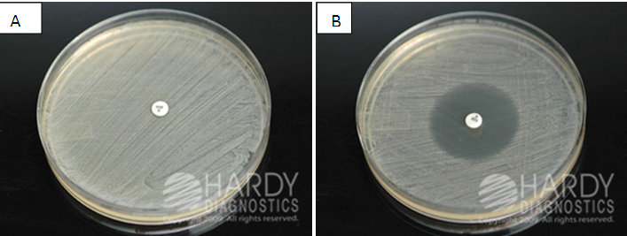
Τεχνική ανίχνευσης ευαισθησίας στη νοβομπιοσύνη
Ομοιόμορφη επίστρωση του ύποπτου μικροβίου σε τρυβλίο με θρεπτικό ή αιματούχο άγαρ
Τοποθέτηση στο κέντρο της επίστρωσης δίσκου νοβομπιοσύνης με αποστειρωμένη λαβίδα
Επώαση του τρυβλίου στους 37^{ο} C για 24 ώρες
Θετικό αποτέλεσμα: Δημιουργία ζώνης αναστολής γύρω από το δίσκο > 10mm
Αρνητικό αποτέλεσμα: Δεν παρατηρείται ζώνη αναστολής ή ζώνη διαμέτρου < 10mm

Slide 46
Βιοχημικές αντιδράσεις και χαρακτηριστικά των σημαντικότερων ειδών σταφυλόκοκκου και των μικρόκοκκων
Εξέταση | S. aureus | S. epidermidis | S. saprophyticus | Μικρόκοκκοι
Ανάπτυξη σε Chapman | + | + | + | -
Αιμόλυση σε αιματούχο άγαρ | + | +/- | - | +/-
Διάσπαση μανιτόλης | + | - | - | +/-
Παραγωγή κοαγκουλάσης | + | - | - | -
Παραγωγή θερμοανθεκτικής DNA/άσης | + | - | - | -
Παραγωγή καταλάσης | + | + | + | +
Εξέταση Ο/F γλυκόζης | O + F + | O + F + | O - F - | O + F -
Ευαισθησία στη νοβομπιοσύνη | + | + | - | -
Ευαισθησία στην πολυμυξίνη Β | - | - | + | +

Slide 47
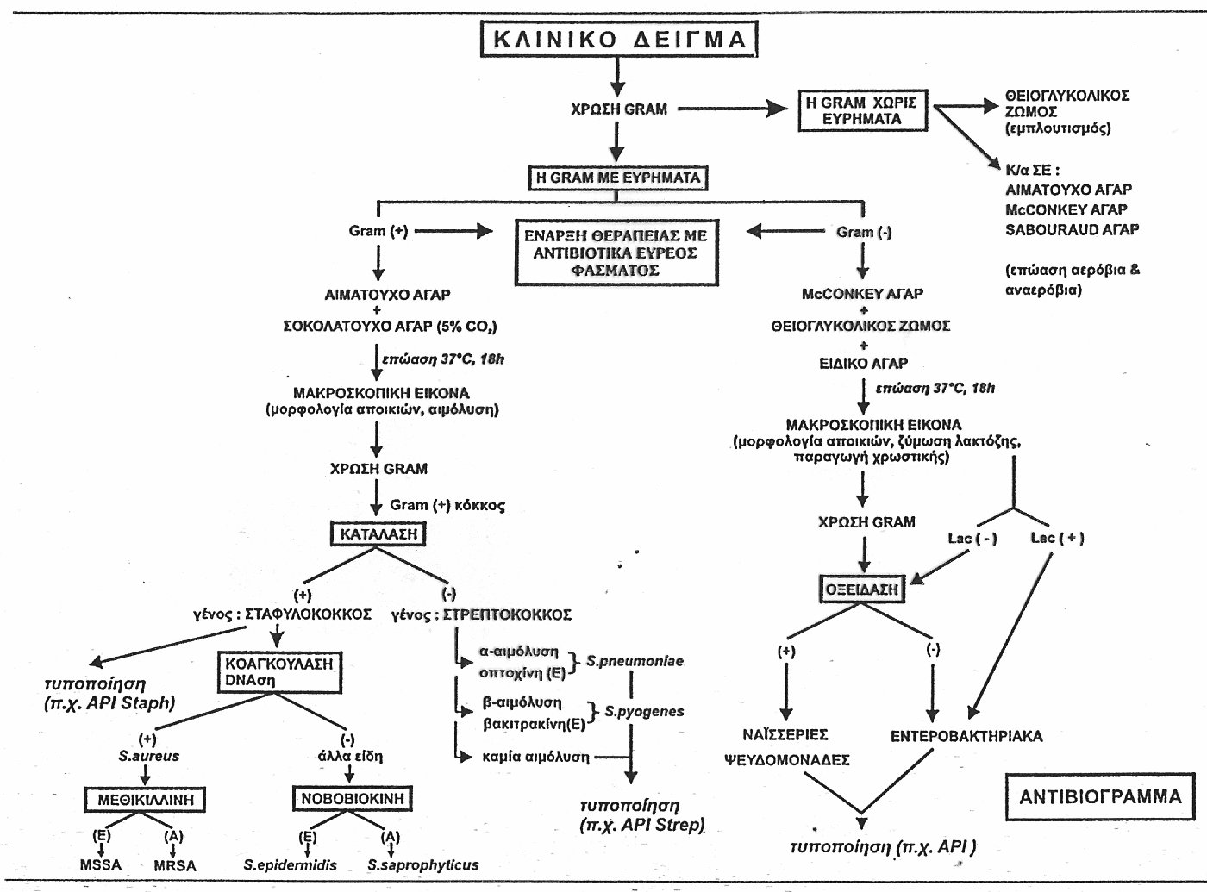

Slide 48
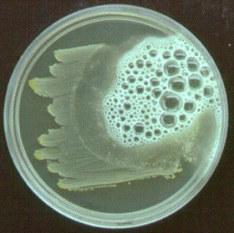
Gram (+)
Εξέταση καταλάσης
Καταλάση (+)
Σταφυλόκοκκοι
Μικρόκοκκοι κ.α.
Καταλάση (-)
Στρεπτόκοκκοι
Εντερόκοκκοι κ.α.

Slide 49
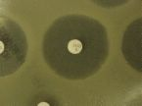
Gram(+), καταλάση(+)
Έλεγχος ευαισθησίας σε bacitracin
Ευαίσθητο
Μικρόκοκκοι
Ανθεκτικό
Σταφυλόκοκκοι

Slide 50
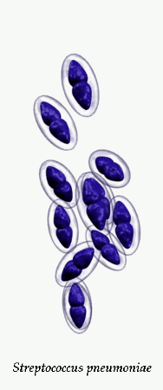
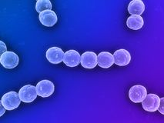
ΤΑΥΤΟΠΟΙΗΣΗ ΣΤΡΕΠΤΟΚΟΚΚΩΝ

Slide 51
ΤΑΞΙΝΟΜΗΣΗ ΣΤΡΕΠΤΟΚΟΚΚΩΝ
Για την ταξινόμηση των στρεπτόκοκκων χρησιμοποιούνται τρία διαφορετικά κριτήρια:
Βιοχημικά για τα είδη
Ορολογικά για τις ομάδες Lancefield
Αιμολυτικά ανάλογα της αιμόλυσης που προκαλούν σε αιματούχο άγαρ
Διακρίνονται οι ομάδες:
α- αιμολυτικοί, β-αιμολυτικοί και γ-αιμολυτικοί (μη αιμολυτικοί) στρεπτόκοκκοι
Πνευμονιόκοκκοι
Πεπτοστρεπτόκοκκοι, οι οποίοι είναι στρεπτόκοκκοι υποχρεωτικά αναερόβιοι και κατατάσσονται σε διαφορετικό γένος (Peptostreptococcus)
Οι εντερόκοκκοι είναι μία στενά συγγενική ομάδα βακτηρίων που παλαιότερα κατατάσσονταν στο γένος των Streptococcus, στην ομάδας D κατά Lancefield. Σήμερα κατατάσσονται σε διαφορετική οικογένεια (Enterococcaceae) και γένος (Enterococcus) λόγο πολλών διαφορετικών χαρακτηριστικών που διαθέτουν

Slide 52
ΚΑΤΑΤΑΞΗ ΣΤΡΕΠΤΟΚΟΚΚΩΝ
Οικογένεια: Streptococcaceae Γένος: Streptococcus
Διάκριση ανάλογα της αιμόλυσης που προκαλούν στο αιματούχο άγαρ | Ορολογικός διαχωρισμός Οι β-αιμολυτικοί στρεπτόκοκκοι διαχωρίζονται με βάση ένα αντιγόνο (πολυσακχαρίτης C) του κυτταρικού τοιχώματος σε ομάδες κατά Lancefield
α-αιμολυτικοί (πρασινίζοντες) | Οι ομάδες κατά Lancefield χαρακτηρίζονται με τα γράμματα του λατινικού αλφαβήτου Α, B, C, …, V
β-αιμολυτικοί
γ-αιμολυτικοί ή μη αιμολυτικοί

Slide 53
Χαρακτηριστικά στρεπτόκοκκων
Gram (+) κόκκοι, σφαιρικοί ή ωοειδείς, σε ζεύγη ή αλυσίδες
Διάμετρος κυττάρου 0,8-1μm
Δεν σχηματίζουν σπόρια
Ακίνητοι
Αερόβιοι και προαιρετικά αναερόβιοι
Καλλιεργούνται σε εμπλουτισμένα θρεπτικά υλικά (αιματούχο και σοκολατόχρωμο άγαρ) σχηματίζοντας μικρές δισκοειδείς αποικίες
Σε υγρά θρεπτικά υλικά προκαλούν ομοιόμορφη θόλωση ή κροκίδωση
Είναι καταλάση (-) και οξειδάση (-)

Slide 54
Ταυτοποίηση των ομάδων:
β-αιμολυτικοί ομάδας Α κατά Lancefield (πυογόνοι στρεπτόκοκκοι)
Πνευμονιόκοκκοι
Εντερόκοκκοι

Slide 55
ΧΑΡΑΚΤΗΡΙΣΤΙΚΑ β-ΑΙΜΟΛΥΤΙΚΟΥ ΣΤΡΕΠΤΟΚΟΚΚΟΥ ΟΜΑΔΑΣ Α ΚΑΤΑ LANCEFIELD (Streptococcus pyogenes):
Οικογένεια | Streptococcaceae
Χρώση Gram | Gram(+)
Κίνηση | Ακίνητος
Παραγωγή σπορίων | Δεν παράγει
Σχήμα κυττάρου | Σφαιρικό (κόκκοι)
Διάμετρος κυττάρου | 0,7-1μm
Οξυγόνο | Αερόβιος και προαιρετικά αναερόβιος
Έλυτρο | Ορισμένα στελέχη διαθέτουν έλυτρο και σχηματίζουν στιλπνές ως βλεννώδεις αποικίες
Αποικισμός | Αποικίζει τη μύτη το φάρυγγα, το ορθό και παροδικά το δέρμα
Παθογένεια | Μεταδίδεται κυρίως με την εισπνοή σταγονιδίων και προκαλεί φαρυγγίτιδα, αμυγδαλίτιδα, οστρακιά, επιμολύνσεις τραυμάτων, σηψαιμία κ.α.

Slide 56
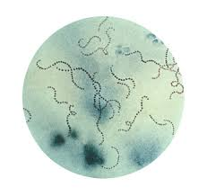
Καλλιεργητικά χαρακτηριστικά και βιοχημικές ιδιότητες του β-αιμολυτικού στρεπτόκοκκου ομάδας Α κατά Lancefield (Streptococcus pyogenes)
Σε υγρά θρεπτικά υλικά σχηματίζει μακριές αλυσίδες, ενώ σε στερεά βρίσκεται ως μεμονωμένος κόκκος, σε ζεύγη, σε κοντές αλυσίδες ή μικρά αθροίσματα
Οι αποικίες του σε αιματούχο άγαρ είναι μικρές, λευκές, βλεννώδεις, με β-αιμόλυση σε αερόβιες και αναερόβιες συνθήκες
Ευαίσθητος στο αντιβιοτικό βακιτρακίνη
Ανθεκτικός στην οπτοχίνη
Δεν παράγει καταλάση

Slide 57
Δοκιμασία βακιτρακίνης
Ομοιόμορφη επίστρωση από καθαρή καλλιέργεια του μικροβίου σε αιματούχο άγαρ
Τοποθέτηση δισκίου βακιτρακίνης στο κέντρο της επίστρωσης
Επώαση στους 37^{ο} C για 24 ώρες
Παρατήρηση ζώνης αναστολής (ευαίσθητο στο αντιβιοτικό)
Η δοκιμασία διαχωρίζει τον β-αιμολυτικό στρεπτόκοκκο της ομάδας Α (πυογόνο στρεπτόκοκκο) που είναι ευαίσθητος από τους υπόλοιπους στρεπτόκοκκους που είναι ανθεκτικοί

Slide 58
Χαρακτηριστικά Πνευμονιόκοκκων
Gram θετικοί κόκκοι με λογχοειδές σχήμα (λογχοειδείς διπλόκοκκοι)
Διάταξη κατά ζεύγη ή σε μικρές αλυσίδες
Ακίνητοι
Δε σχηματίζουν σπόρια
Διαθέτουν παχύ έλυτρο
Αναπτύσσονται αερόβια και προαιρετικά αναερόβια
Προκαλούν βρογχίτιδα, πνευμονία, μικροβιαιμία, μηνιγγίτιδα, λοιμώξεις του ανώτερου αναπνευστικού συστήματος

Slide 59
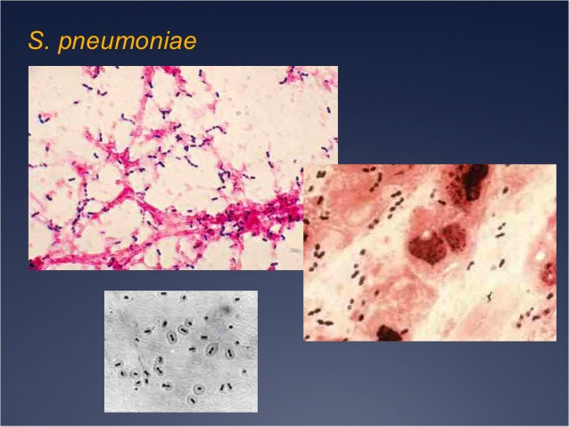
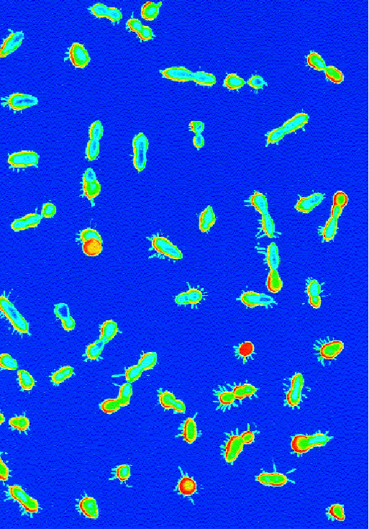

Slide 60
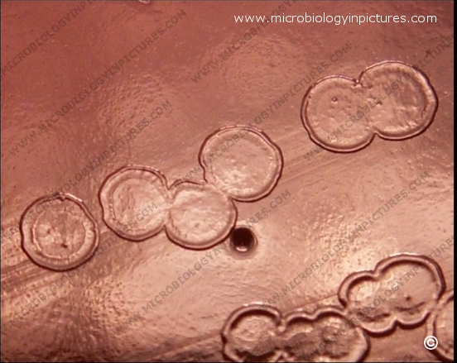
Χαρακτηριστικά καλλιέργειας σε θρεπτικά υλικά
Σε αιματούχο άγαρ προκαλεί α-αιμόλυση σε αερόβιες και β-αιμόλυση σε αναερόβιες συνθήκες με χαρακτηριστικές κυκλικές, γυαλιστερές αποικίες με ανυψωμένη περιφέρεια και χαμηλότερο κέντρο (σαν πιατάκια) μετά από 24-48 ώρες επώασης
Σε σοκολατόχρωμο άγαρ εμφανίζεται υποκίτρινη ως λευκή χροιά κάτω από τις αποικίες
Σε ζωμό προκαλεί ομοιόμορφη θολερότητα και ίζημα στον πυθμένα

Slide 61
Ταυτοποίηση Str. pneumoniae
Δοκιμασίες:
Καλλιέργεια σε αιματούχο και σοκολατόχρωμο άγαρ αερόβια και αναερόβια
Μελέτη αποικιών
Χρώση Gram
Εξέταση ευαισθησίας στην οπτοχίνη
Εξέταση διαλυτότητας στη χολή
Εξέταση εξοιδήσεως του ελύτρου

Slide 62
Εξέταση οπτοχίνης
Διαχωρισμός από τους α-αιμολυτικούς στρεπτόκοκκους
Οι πνευμονιόκοκκοι είναι ευαίσθητοι στην οπτοχίνη, ενώ οι α-αιμολυτικοί (πρασινίζοντες) στρεπτόκοκκοι ανθεκτικοί
Ανακαλλιέργεια του εξεταζόμενου μικροβίου για τη δημιουργία καθαρής καλλιέργειας
Ομοιόμορφη επίστρωση σε αιματούχο άγαρ
Τοποθέτηση δισκίου οπτοχίνης στο κέντρο της καλλιέργειας
Επώαση στους 37^{ο} C για 24 ώρες
Θετικό αποτέλεσμα: Ζώνη αναστολής γύρω από το δίσκο (> 16-18mm),
Αρνητικό αποτέλεσμα: Δε παρατηρείται ζώνη αναστολής ή ζώνη αναστολής < 16mm

Slide 63
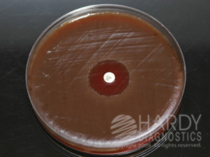
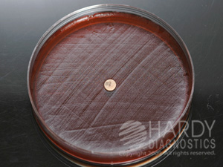
Ευαισθησία στην οπτοχίνη

Slide 64
Εξέταση διαλυτότητας παρουσία χολής
Χρησιμοποιείται για το διαχωρισμό των πνευμονιόκοκκων από τους α-αιμολυτικούς στρεπτόκοκκους
Η χολή και τα χολικά άλατα ελαττώνουν την επιφανειακή τάση των Gram (+) βακτηρίων με αποτέλεσμα τα μικρόβια να καταστρέφονται. Ειδικά στους πνευμονιόκοκκους εκτός από την ελάττωση της επιφανειακής τάσης ενεργοποιούνται αυτολυτικά ένζυμα που ονομάζονται αμιδάσες τα οποία λύουν το κύτταρο των βακτηρίων. Το αποτέλεσμα είναι τα μικρόβια να διαλύονται

Slide 65
Τεχνική δοκιμασίας χολής
Α΄ τρόπος
Ανακαλλιέργεια του μικροβίου σε ζωμό Τ (ή σακχαρούχο ζωμό). Ο ζωμός περιέχει 5g αμυλοσάκχαρο και 40 g πεπτόνη σε 1l απεσταγμένο νερό
Επώαση στους 37^{ο} C για 24h
Προσθήκη στο ζωμό στον οποίο παρατηρείται θόλωση από την ανάπτυξη του μικροβίου 1ml διαλύματος ταυροχολικού νατρίου 10% σε φυσιολογικό ορό
Επώαση στους 37^{ο} C για 15 min
Θετικό αποτέλεσμα: Διαύγαση του ζωμού (συμπέρασμα πνευμονιόκοκκος)
Αρνητικό αποτέλεσμα: Ο ζωμός παραμένει όπως ήταν (συμπέρασμα α-αιμολυτικός στρεπτόκοκκος)

Slide 66
Τεχνική δοκιμασίας χολής
Β΄ τρόπος
Ανακαλλιέργεια του εξεταζόμενου μικροβίου σε αιματούχο ή σοκολατόχρωμο άγαρ για τη δημιουργία καθαρής καλλιέργειας
Επιλογή μιας μεγάλης απομονωμένης αποικίας
Προσθήκη στην αποικία μιας σταγόνας δεσοξυχολικού νατρίου 2%
Επώαση στους 37^{ο} C μέχρι 30 λεπτά ώστε να εξατμιστεί το αντιδραστήριο, με το καπάκι του τρυβλίου προς τα πάνω και μισάνοικτο
Θετικό αποτέλεσμα: Λύση ή αποσύνθεση της αποικίας
Αρνητικό αποτέλεσμα: Η αποικία παραμένει όπως ήταν

Slide 67
Εντερόκοκκοι
Οι εντερόκοκκοι παλαιότερα κατατάσσονταν στην ομάδα D κατά Lancefield των β-αιμολυτικών στρεπτόκοκκων. Επειδή παρουσιάζουν μεγάλες διαφορές από τους στρεπτόκοκκους, όπως αντίσταση στη χολή και διάφορα αντιβιοτικά και ανάπτυξη σε χλωριούχο νάτριο 6,5%, σήμερα κατατάσσονται σε διαφορετική οικογένεια (Enterococcaceae) και γένος (Enterococcus)
Αποτελούν μέρος της φυσιολογικής χλωρίδας του εντέρου και ευκαιριακά του κόλπου και του στοματοφάρυγγα
Προκαλούν σπάνια λοίμωξη σε υγιή άτομα, αλλά είναι υπεύθυνοι για ενδονοσοκομειακές λοιμώξεις. Επίσης μπορεί να προσβάλουν το ουροποιητικό σύστημα, τα χοληφόρα, το ενδοκάρδιο, και να επιμολύνουν τραύματα ή εγκαύματα
Είναι ανθεκτικοί σε πολλά αντιβιοτικά

Slide 68
Χαρακτηριστικά εντερόκοκκων
Gram (+) κόκκοι σε ζεύγη ή κοντές αλυσίδες
Ωοειδείς
Ακίνητοι
Δε σχηματίζουν σπόρια
Δίνουν αρνητική την αντίδραση οξειδάσης και καταλάσης
Αναπτύσσονται σε θερμοκρασίες 10-45^{ο} C και επιβιώνουν σε θερμοκρασία 60^{ο} C για 30 λεπτά
Αντέχουν σε pH 9,6 και αναπτύσσονται παρουσία NaCl 6,5%
Είναι ανθεκτικοί στη χολή και μπορούν να αναπτυχθούν σε MacConkey agar Νο 2 δίνοντας χαρακτηριστικές αποικίες (μικρές, στρογγυλές, ροδέρυθρες, λείες, περιγεγραμμένες, με βουτυρώδη σύσταση)
Υδρολύουν την εσκουλίνη σε εσκουλετίνη
Στο αιματούχο άγαρ αναπτύσσονται με ή χωρίς αιμόλυση

Slide 69
Δοκιμασία αισκουλίνης
Η δοκιμασία αισκουλίνης χρησιμοποιείται στο διαχωρισμό των Εντερόκοκκων από τους α-αιμολυτικούς και μη αιμολυτικούς στρεπτόκοκκους. Η αισκουλίνη είναι πολυσακχαρίτης (γλυκοζίδη) που προέρχεται από το φυτό αίσκουλος (ιπποκαστανιά). Οι γλυκοζίδες υδρολύονται υπό την επίδραση οξέων ή ενζύμων που ονομάζονται γλυκοζιδάσες ,σε σάκχαρο (γλυκόζη ή γαλακτόζη) και αισκουλετίνη. Η αισκουλετίνη αντιδρά με άλατα σιδήρου και παίρνει μαύρο χρώμα

Slide 70
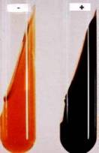
Τεχνική δοκιμασίας αισκουλίνης
Παρασκευή στερεού θρεπτικού υλικού το οποίο περιέχει κάποιο άλας της αισκουλίνης και ένα άλας του σιδήρου (π.χ. κιτρικό σίδηρο)
Διανομή σε σωλήνες σε λοξή θέση
Εμβολιασμός μικροβίου και επώαση στους 37^{ο} C για 24 h
Θετικό αποτέλεσμα: παρουσία μαύρου χρώματος στο θρεπτικό υλικό (εντερόκοκκοι και στρεπτόκοκκοι ομάδας D)
Αρνητικό αποτέλεσμα: το χρώμα του υλικού δεν μεταβάλλεται (στρεπτόκοκκοι των άλλων ομάδων)

Slide 71
Δοκιμασία ανάπτυξης σε υλικό με NaCl 6,5%
Χρησιμοποιείται στο διαχωρισμό των εντερόκοκκων από τα βακτήρια της ομάδας D κατά Lancefield. Οι εντερόκοκκοι αναπτύσσονται, ενώ οι στρεπτόκοκκοι της ομάδας D όχι
Παρασκευή θρεπτικού ζωμού με NaCl 6,5%
Εμβολιασμός μικροβίου
Επώαση στους 37^{ο} C, 24 ώρες

Slide 72
Διαφορική διάγνωση εντερόκοκκων
Οι εντερόκοκκοι διαχωρίζονται:
Από τους σταφυλόκοκκους με τη δοκιμασία καταλάσης (εντερόκοκκοι αρνητικοί, σταφυλόκοκκοι θετικοί)
Από τους στρεπτόκοκκους με την καλλιέργεια σε MacConkey agar Νο 2, (οι εντερόκοκκοι αναπτύσσονται δίνοντας χαρακτηριστικές αποικίες, ενώ οι στρεπτόκοκκοι όχι)
Από τους β-αιμολυτικούς στρεπτόκοκκους της ομάδας Α με τη δοκιμασία Βακιτρακίνης (εντερόκοκκοι ανθεκτικοί, στρεπτόκοκκοι ευαίσθητοι)
Από τους πρασινίζοντες και τους μη αιμολυτικούς στρεπτόκοκκους με τη δοκιμασία υδρόλυσης της εσκουλίνης (εντερόκοκκοι θετικοί, πρασινίζοντες και μη αιμολυτικοί στρεπτόκοκκοι αρνητικοί)
Από τους πνευμονιόκοκκους με τη δοκιμασία (α) οπτοχίνης όπου οι εντερόκοκκοι είναι ανθεκτικοί ενώ οι πνευμονιόκοκκοι ευαίσθητοι και (β) με τη δοκιμασία χολής, όπου οι πνευμονιόκοκκοι αυτολύονται (διαλύονται) ενώ οι εντερόκοκκοι όχι
Από τους στρεπτόκοκκους της ομάδας D με τη δοκιμασία ανάπτυξης σε ζωμό με NaCl 6,5%. Οι εντερόκοκκοι αναπτύσσονται, οι στρεπτόκοκκοι ομάδας D όχι

Slide 73
 | Ευαισθησία στην οπτοχίνη | Δοκιμασία διάλυσης παρουσία χολής | Ανάπτυξη σε υλικό με NaCl 6,5% | Ανάπτυξη παρουσία χολικών αλάτων (MacConkey agar)
Πρασινίζοντες στρεπτόκοκκοι | - | - | - | -
Πνευμονιόκοκκοι | + | + | - | -
Εντερόκοκκοι | - | - | + | +

